Slide 1


Diseño y simulación de un
procesador cuántico
Jaime Mª Coello de Portugal Vázquez

Slide 2
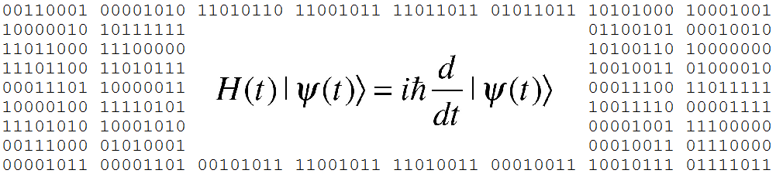
1
Información cuántica

Slide 3
Información cuántica
El ¿límite? en la miniaturización
Partículas bien definidas
Física clásica
Sistemas fácilmente observables
Miniaturización
Estados robustos
Posición y velocidad
¿Partícula o onda?
Estados extremadamente frágiles
Física cuántica
Observar un sistema lo modifica
Probabilidad

Slide 4
Información cuántica
El efecto túnel
Física clásica
Física cuántica
Energía
Efecto
túnel
Partícula
Partícula
Es imposible que la partícula
supere la barrera
La partícula tiene una cierta probabilidad de superar la barrera

Slide 5
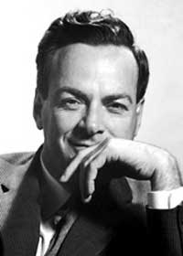
Información cuántica
Inicios
Richard Feynman

Slide 6
Información cuántica
¿Por qué un límite?
Superposición de
estados cuánticos
Paralelismo cuántico
Entrelazamiento
cuántico
Envío más rápido de información
Colapso de la función de onda
Comunicaciones totalmente seguras

Slide 7
Información cuántica
Ramas
Computaciones más rápidas
Computación
Cuánticas
Teleportación
Criptografía
Envío rápido de información
Mensajes totalmente seguros

Slide 8
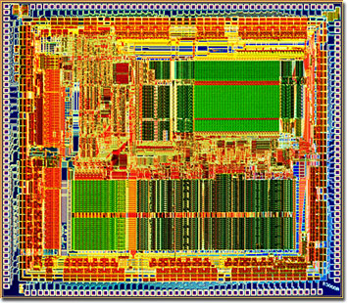


Información cuántica
El procesador clásico-cuántico
Computador clásico
Computador
clásico-cuántico
Muy general
Muy lento en algunos casos
Fácil de construir y manejar
Muy específico
Muy rápido en algunos casos
Difícil de construir y manejar
Computador cuántico

Slide 9
2
Los postulados de la
mecánica cuántica

